Slide 1
Spec Kit：規格驅動產品迭代
以 InfoGather 為例的導入開發實戰
數位科技處
2025.12.03
Notes:
大家好，我是 Kevin。今天要和大家分享的是「Spec Kit：規格驅動產品迭代」，並以 InfoGather 的導入案例，帶大家了解這套方法如何系統化提升 AI 開發的品質與一致性。
今天的內容我會用 10 分鐘帶大家快速走過流程、優缺點以及導入心得。

Slide 2

Vibe Coding：憑感覺寫程式的挑戰
隨著 AI 輔助開發的普及，我們面臨新的問題：
缺乏一致性：相同的 Prompt，每次生成的程式碼結構卻不同
維護困難：邏輯隱藏在對話紀錄中，而非文件裡
需求迷航：AI 容易在複雜的上下文中，遺忘最初的目標
身為軟體工程師，我們需要一種更嚴謹的工程化方法。
Notes:
現在 AI 寫程式越來越普及，確實讓開發加快了不少。
但也帶來新的問題：如果沒有明確的規範，AI 可能會憑空捏造 API、補上不存在的邏輯，我們自己若是依賴直覺開發，也容易讓專案品質變得飄忽不定。
這就是為什麼我們開始尋找一套能「約束 AI」、同時能強化工程流程的方法。

Slide 3
什麼是 GitHub Spec Kit？
規格驅動開發（SDD）
Spec Kit 是一套開源工具包，旨在實踐「規格驅動開發」(Spec-Driven Development)。它不是讓 AI 直接寫 Code，而是先讓 AI 協助你定義規格，再由規格生成程式碼。
意圖即真相
將「規格文件」視為專案的單一真相來源 (Source of Truth)。程式碼只是規格的具體實現。當需求變更時，我們更新規格，而非直接修改程式碼。
Notes:
Spec Kit 是 GitHub 推出的開源工具，核心理念叫做「意圖即真相」。
也就是說：規格文件才是專案的唯一真相來源，而程式碼只是規格的實現。
因此當需求有變動時，我們不是直接改 code，而是先更新規格。
Spec Kit 的重點不是讓 AI 自動寫程式，而是讓 AI 依循一套完整的工程流程，從規格到程式碼循序落地。

Slide 4
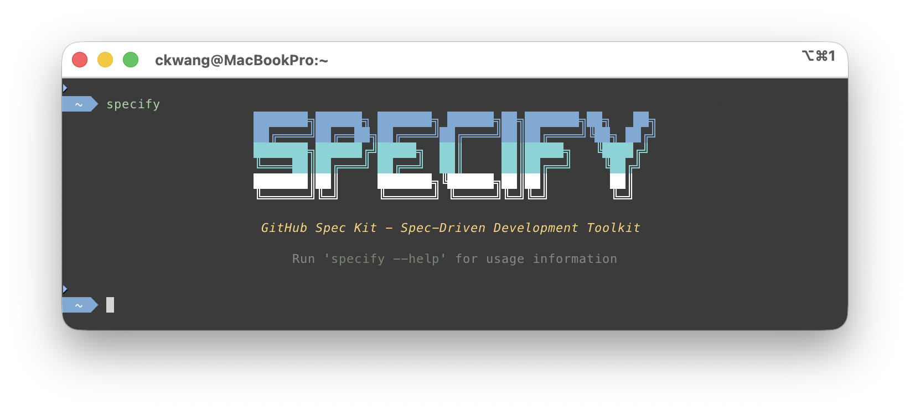
Spec Kit 快速上手
安裝 Specify CLI
初始化專案
支援市面上主流的 Coding Agent
核心指令
選用指令
uv tool install specify-cli \
--from git+https://github.com/github/spec-kit.git
指令 | 說明
/speckit.constitution | 建立或更新專案的原則與開發規範
/speckit.specify | 撰寫需求與使用者故事
/speckit.plan | 依選定技術堆疊制定技術實作計畫
/speckit.tasks | 產生可執行的任務清單
/speckit.implement | 依計畫執行所有任務、完成功能
specify init <PROJECT_NAME>
specify check
指令 | 說明
/speckit.clarify | 釐清規格中的模糊處
/speckit.analyze | 檢查跨文件的完整性與一致性
/speckit.checklist | 生成需求品質檢查清單
Notes:
Spec Kit 的安裝非常簡單，只需要一行指令就能裝起來。
接著用 specify init 就能建立一個新的 Spec Kit 專案。
整套工具支援主流 Coding Agent，能把 AI 帶進一個真正工程化的工作流程，而不是單純幫你產生片段程式碼。

Slide 5




Spec Kit 四大核心產出物
Constitution
憲章
專案不可動搖的原則與編碼規範。例如：「所有 實作的功能都需要單元測試覆蓋」
Spec
規格
描述「要做什麼」(What)。包含使用者故事、接受標準 (Acceptance Criteria)。
Plan
計畫
描述「如何做」(How)。包含技術架構、資料庫設計、API 介面定義。
Tasks
任務
可執行的步驟清單。將計畫拆解為 AI 可獨立完成的小單元。
Notes:
Spec Kit 的流程圍繞四個文件運作：
第一個是憲章 Constitution，定義專案不可妥協的工程原則。
第二個是規格 Spec，描述功能「要做什麼」。 第三個是計畫 Plan，說明「怎麼做」。 第四個是任務 Tasks，把技術計畫拆成可執行的開發步驟。
透過這四種文件的循環迭代，我們可以確保需求、設計、任務與程式碼之間保持一致。

Slide 6
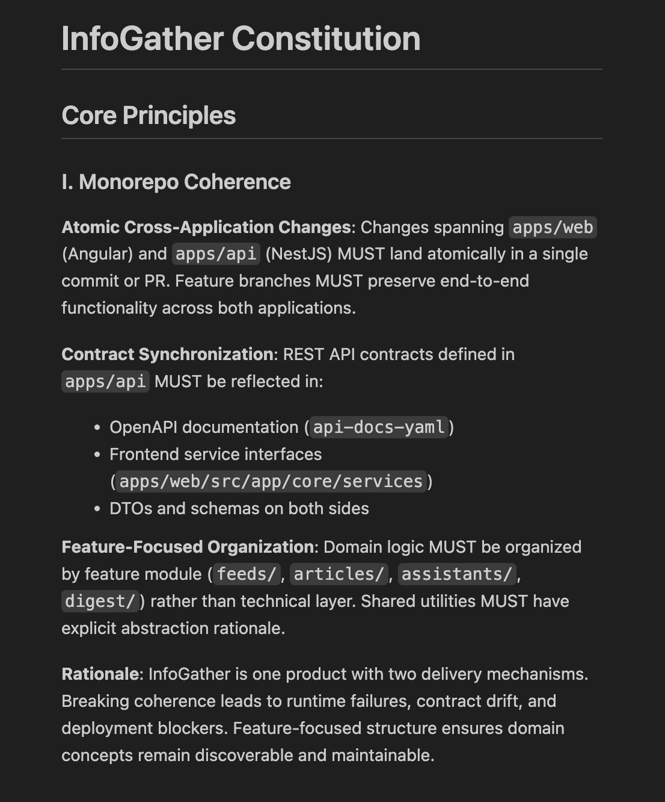
Constitution：專案憲章
制定憲章
建立或更新專案的治理原則和不可妥協的原則
主要功能
定義專案的核心原則 （Principles）
建立治理規則：如何進行變更、版本管理、合規檢查
確保所有依賴文件保持同步更新
輸入範例
輸出成果
/speckit.constitution Create principles focused on code quality, testing standards, user experience consistency, and performance requirements
定義以下原則：
1. 安全優先：所有用戶數據必須加密
2. 可觀測性：每個操作都要日誌記錄
3. 測試驅動：所有代碼需要單元測試覆蓋
.specify/memory/constitution.md
Notes:
憲章是整個專案的基礎，它定義了所有人必須遵守的原則。
例如資料必須加密、操作必須記錄 log、每個功能都必須有單元測試覆蓋。
Spec Kit 會自動把憲章記錄在文件中，並在後續流程中檢查所有規格和計畫是否符合這些原則，確保專案的品質不會偏離。

Slide 7
常見使用場景

Slide 8
場景 1：專案初始化
先建立專案的共同原則，再制定首個功能規格。
1
2
Constitution
建立專案憲章
/constitution
Specify
實作第一個功能
/specify
Notes:
在專案剛開始時，我們會先建立憲章，定義好基礎工程原則。
接著才會撰寫第一個功能的規格。這兩個步驟讓專案在起跑時不會走偏，也讓後續的 AI 協作變得更可靠。

Slide 9
場景 2：實作新功能
一個循環迭代的工程化流程，確保 AI 始終在軌道上運行。
1
2
3
4
5
6
Specify
定義需求與規格
/specify
Clarify
澄清規格
/clarify
Plan
制定技術方案
/plan
Tasks
拆解實作任務
/tasks
Analyze
檢查一致性
/analyze
Implement
生成與驗證程式碼
/implement
Notes:
每當我們要做新功能時，需要讓 Spec Kit 跑一次完整流程：Specify → Clarify → Plan → Tasks → Analyze → Implement。
這個流程看似繁複，但其實非常實用。
Clarify 能幫我們解決規格中的模糊點，而 Analyze 則能提前發現規格、計畫與任務之間的不一致，減少後期返工。

Slide 10
場景 3：改善既有規格
系統化的檢視與改善流程，確保規格持續保持清晰、一致且可執行。
1
2
3
4
Clarify
解決現有歧義
/clarify
Plan
重新生成設計
/plan
Tasks
重新生成任務
/plan
Analyze
檢查一致性
/analyze
Notes:
當我們遇到舊規格不清楚、不一致或有遺漏時，可以讓 Spec Kit 透過 Clarify、Plan、Tasks、Analyze 再跑一次流程，重新整理規格，確保文件與功能一致。
這樣即使專案維護多年，也能保持乾淨且可維護。

Slide 11
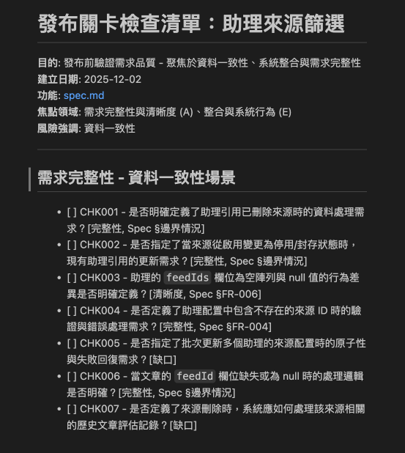
場景 4：建立檢查清單
可同時進行，各自生成獨立的檢查清單。
Checklist
/checklist "安全需求檢查"
Checklist
/checklist "API合約檢查"
Checklist
/checklist "性能需求檢查"
Notes:
另外，Spec Kit 可以幫我們生成各式檢查清單，例如安全檢查、API 合約、性能需求等等。
這些清單不是測試程式碼，而是測試「規格是否完整」，因此可以把它們視為需求層級的單元測試。
這對提升規格品質非常有幫助。

Slide 12
Spec Kit 工作流程總結
階段 | 指令 | 目的 | 主要產出
🟦 原則定義 | constitution | 建立專案的核心原則：架構風格、品質要求、資料規範、AI 生成守則 | constitution.md
🟩 需求描述 | specify → clarify | 使用自然語言描述需求，並透過 clarify 補齊模糊或缺漏的內容，形成完整規格 | spec.md
🟧 技術規劃 | plan | 根據 spec 與 constitution 產生技術方案、資料模型、介面契約 | plan.md、data-model.md、 contracts/、research.md、 quickstart.md
🟨 任務拆解 | tasks | 把設計計畫拆成可執行任務與完成條件 | tasks.md
🟪 品質檢查 | analyze / checklist | analyze：檢查 spec/plan/tasks 的一致性與完整性 checklist：產生領域檢查清單 | 分析報告、 checklists/[domain].md
🟥 功能實作 | implement | 根據任務逐步生成程式碼與功能 | 程式碼
Notes:
總結一下整個流程：制定需求 → 澄清 → 規劃 → 拆任務 → 分析 → 實作。
這是一條完整的工程化流水線，讓 AI 的產出可以被控制、被驗證，並且可追溯。

Slide 13


最佳實踐建議
推薦做法
憲章優先：在專案早期定義和維護憲章
執行完整流程：Specify → Clarify → Plan → Tasks → Analyze → Implement
漸進澄清：回答澄清問題時考慮優先級
分析驗證：實作前分析，確保一致性
避免做法
跳過澄清：需求不明造成風險顯著增加
忽視分析結果：可能導致後期返工
同時修改多個文件：不容易追蹤變更
在實作中改變需求：應該回到規格階段
Notes:
最佳實踐有幾點：
第一，憲章要先建立好。 第二，完整跑完流程不要跳步。 第三，在澄清階段要認真回答問題。 第四，在實作前一定要先分析。
同時也要避免在實作中改需求、一次改太多文件、或忽略分析結果，這些都會破壞 Spec Kit 的完整性。

Slide 14

開發者的角色轉變
從 Coder 到 Architect
在使用 Spec Kit 的過程中，
開發者不再是逐行寫碼的「打字員」，
而是晉升為「架構師」與「審核者」。
審核規格：確保 AI 理解正確的業務邏輯
審核計畫：確保技術選型符合憲章
修正航道：在生成程式碼前發現設計漏洞
Notes:
Spec Kit 的導入其實改變了工程師的角色。我們不再只是寫 code，而是審核規格、審核計畫、確保 AI 的方向正確。
透過 Spec Kit，工程師更像架構師，而非打字機。這能讓整個專案的技術品質大幅提升。

Slide 15
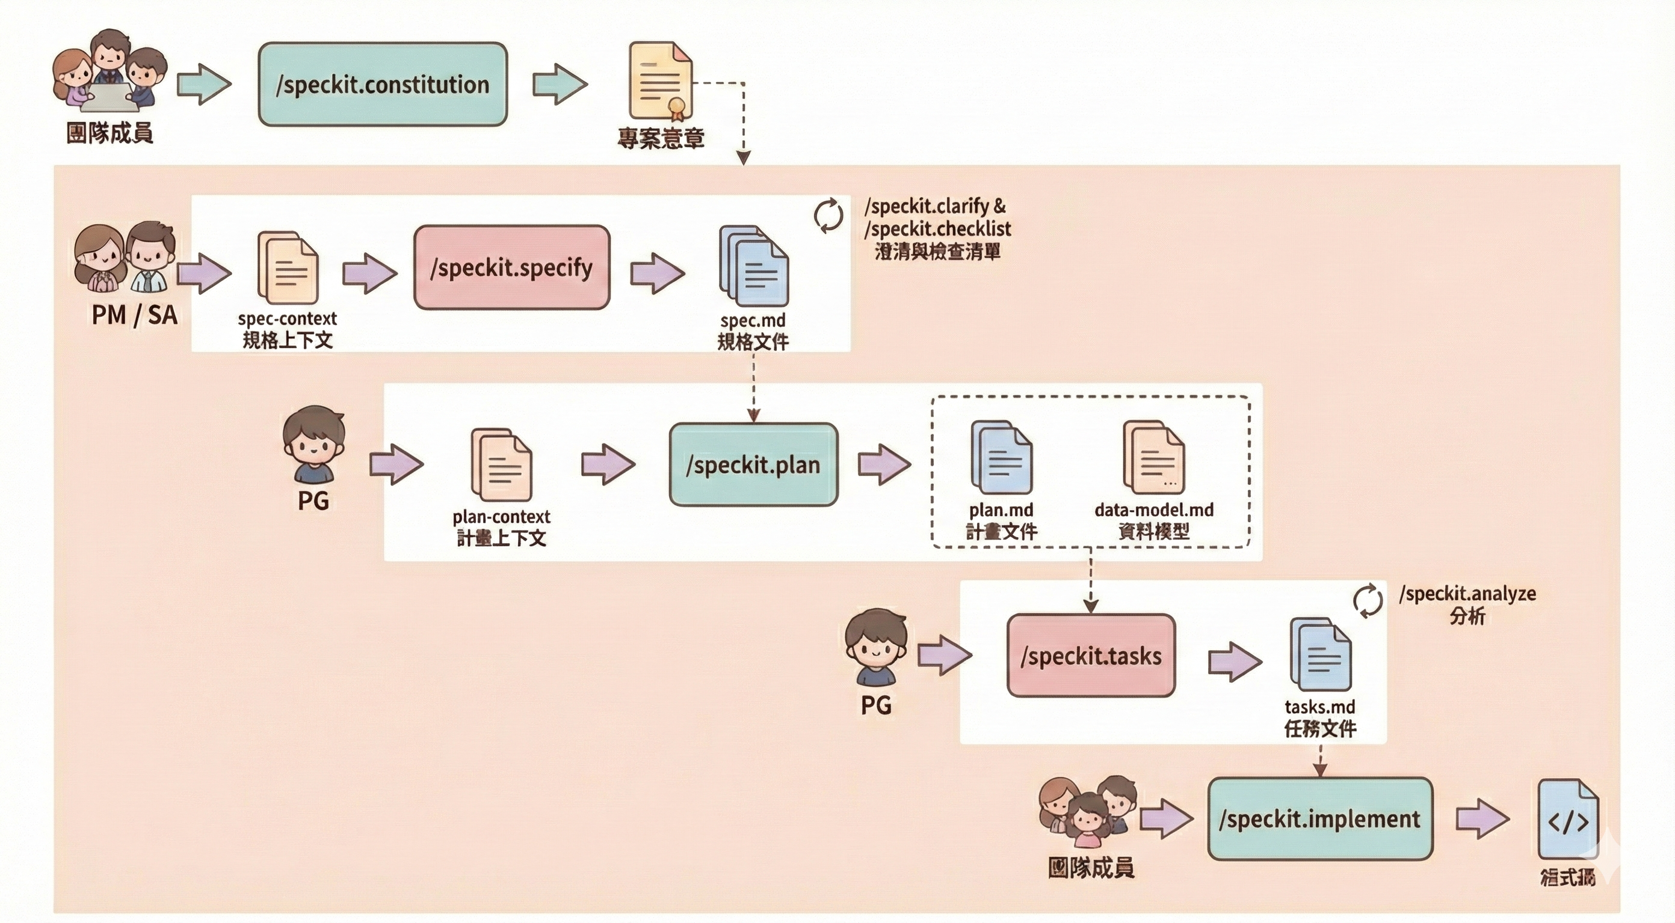
Spec Kit 團隊開發協作模式
Notes:
在團隊合作上，Spec、Plan、Tasks 都是共用文件，因此每個人都能清楚知道需求與技術設計。
新人加入時，只看規格就能快速理解系統，這對團隊擴張非常有幫助。

Slide 16


結語：導入成效與實務觀察
優點（Pros）
文件即代碼：專案結束時，你已經擁有了完整的技術文件
減少幻覺：透過 Plan 的約束，AI 較少憑空捏造不存在的 API
新人友善：新成員閱讀 Spec 比閱讀程式原始碼更容易理解系統全貌
挑戰（Cons）
前期時間成本高：對於「改一行字」的小任務，跑完整流程顯得繁瑣
Token 消耗大：上下文變長，API 成本增加，同時倚賴高階模型
思維轉換：開發者需要習慣「寫文件」而非「寫程式碼」
Notes:
導入後有三個優點：
第一，專案文件會自然形成。 第二，AI 的幻覺與亂生 API 大幅下降。 第三，新人 onboarding 變得更容易。
但也有挑戰，像是前期流程比較花時間、Token 成本變高，以及思維需要從「寫程式」改為「寫規格」。
不過整體來說，收益遠大於成本。

Slide 17
相關連結
Spec Kit
https://github.com/github/spec-kit
Spec Kit 在 Github 的官方 Repo
The ONLY guide you'll need for GitHub Spec Kit
https://www.youtube.com/watch?v=a9eR1xsfvHg
介紹 Spec Kit 的基本操作流程
Using GitHub Spec Kit with your EXISTING PROJECTS
https://www.youtube.com/watch?v=SGHIQTsPzuY
介紹如何將 Spec Kit 整合至現有專案
Notes:
這裡有 Spec Kit 的官方 Repo，以及兩支教學影片。
如果想深入學習、或想試著將 Spec Kit 導入現有專案，可以參考這些資源。

Slide 18
Thank You!
Notes:
以上就是今天 10 分鐘的分享。
Spec Kit 不是魔法，但它提供了一條清楚的工程化流程，讓 AI 開發變得可控、可靠，也更容易協作。
希望今天的介紹能讓大家對規格驅動開發有更全面的理解，謝謝大家。

Slide 19
附件

Slide 20
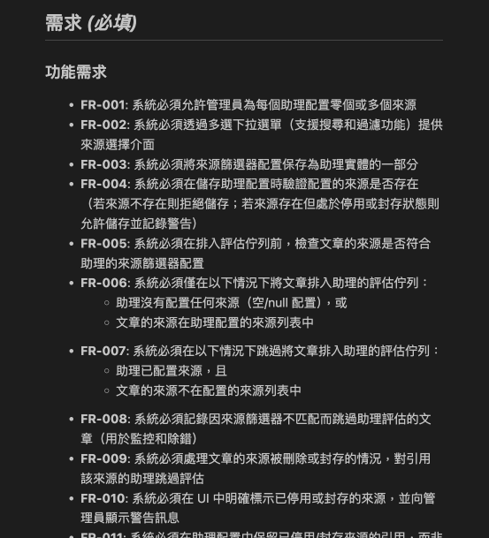
Specify：需求描述
需求描述
從用戶的自然語言特性描述（如「實現會員註冊功能」）生成結構化的規格書。
主要功能
解析用戶的功能描述
提取關鍵概念：參與者(Actors)、動作(Actions)、數據(Data)、約束條件(Constraints)
填充規格書模板，包括：功能性需求 (FR)、非功能性需求 (NFR)、用戶故事 (User Stories)、成功標準 (Success Criteria)、邊界情況 (Edge Cases)、邊界情況 (Edge Cases)、假設 (Assumptions)
輸入範例
輸出成果
請實現一個會員註冊流程，包括電郵驗證和密碼強度檢查
spec.md # 完整的規格書
checklists/requirements.md # 需求品質檢查清單

Slide 21
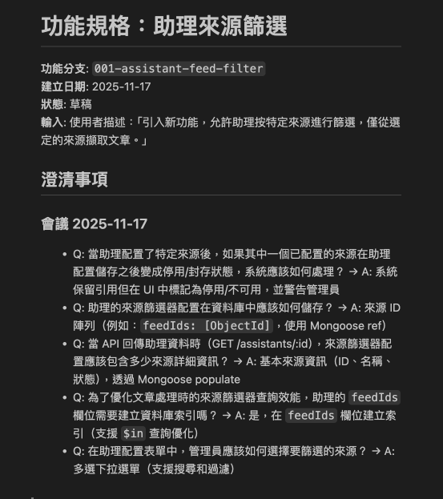
Clarify：規格澄清
澄清規格
透過互動式問答識別和解決規格書中的歧義、缺漏和模糊點
主要功能
對規格書進行系統掃描，識別不清楚的部分
生成最多 5 個有針對性的澄清問題
逐個提問，用戶逐個回答
即時集成每個回答到規格書中
更新相應的規格書部分（需求、用戶故事、數據模型等）
提交更新並報告覆蓋範圍摘要
輸入範例
輸出成果
/speckit.clarify
spec.md。 # 更新需求規格書

Slide 22
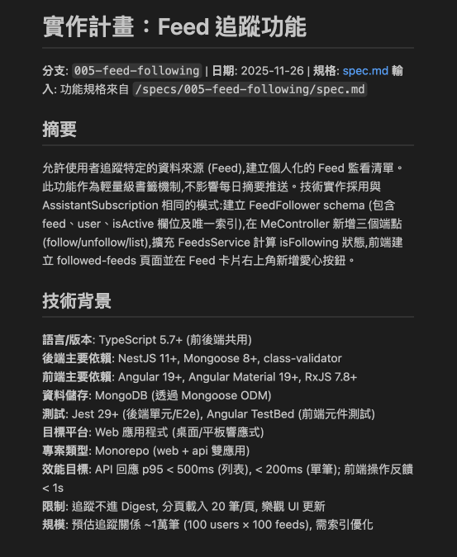
Plan：技術規劃
技術規劃
根據澄清後的規格書和憲法，生成技術實現計畫和設計文件
主要功能
建立技術背景：選擇技術堆疊、架構決策
執行憲章檢查：驗證設計符合原則
生成設計文件：
research.md ：技術決策與理由
data-model.md ：數據實體與關係
contracts/ ： API 規格 (OpenAPI/GraphＱL)
quickstart.md ：整合場景範例
輸入範例
輸出成果
使用 Node.js + MongoDB + JWT 實現會員系統
plan.md # 完整的實作計畫
research.md # 技術決策與理由
data-model.md # 數據模型
contracts/openapi.yaml # API 規格
quickstart.md # 整合範例

Slide 23
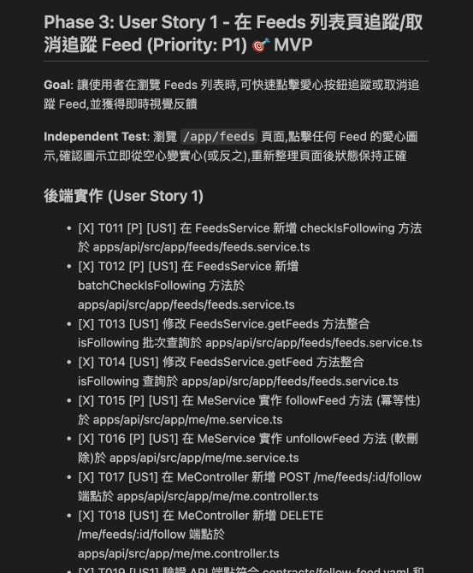
Tasks：任務拆解
任務拆解
將實作計畫分解為可執行的工作任務清單，包含依賴關係和並行執行機會
主要功能
依據使用者故事整理並組織任務
擬定分階段（Phased）的任務計畫：
Phase 1：Setup（設置）
Phase 2：Foundational（基礎）
Phase 3+：User Stories（依優先級排序）
Final：Polish（研磨與跨領域細部調整）
標註可平行進行的任務（以 [P] 進行標記）
建立並整理任務之間的相依關係映射
輸入範例
輸出成果
/speckit.tasks
tasks.md # 完整的任務清單

Slide 24
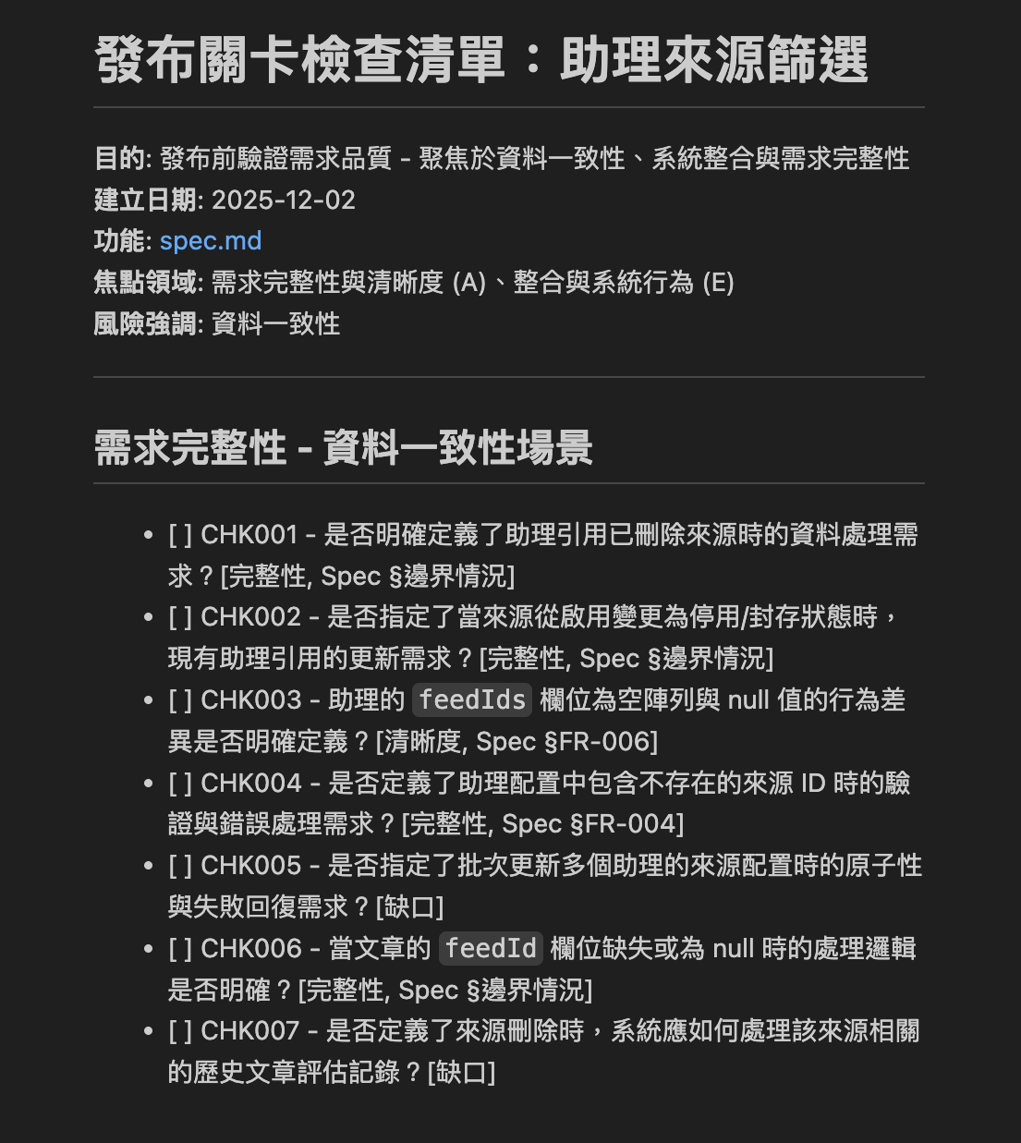
Checklist：需求檢查清單
需求檢查清單
檢查清單是需求的單元測試，而非實作測試
❌ 錯誤：測試實作
「驗證按鈕可點擊」
「確認 API 返回 200」
✅ 正確：
「所有卡片類型的視覺層次是否都已定義？」
「所有互動元素的懸停狀態需求是否一致？」
主要功能
生成需求檢查清單，驗證規格書的完整性、清晰性、一致性
按領域（domain）生成不同的檢查清單 （如 ux.md 、 api.md 、security.md）
每次執行生成新檔案（允許多個檢查清單並存）
輸入範例
輸出成果
為會員系統生成安全需求檢查清單
checklists/security.md. # 安全需求品質檢查清單

Slide 25
Analyze：檢查一致性
檢查一致性
在任務生成完成後，對三個核心文件進行非破壞性的交叉一致性和品質分析
主要功能
唯讀審查（Read-Only）：不修改任何檔案
針對 spec.md、plan.md、tasks.md 檢測下列問題：
重複（Duplication）：需求或描述之間的重複、語意相近的內容
歧義（Ambiguity）：模糊用語、未定義術語、未解決的佔位符
規格不足（Underspecification）：缺乏可執行目標、結構性資訊或可測量的成果
原則違反（Constitution Alignment）：與專案基本原則或約束不符
覆蓋缺口（Coverage Gaps）：需求未對應到任務、或任務未對應到需求
不一致（Inconsistency）：術語漂移、需求衝突、邏輯或順序矛盾
檢測項目與說明
嚴重程度對應
通過代碼 | 檢測內容說明
A. 重複檢測 | 近似或重複的需求敘述
B. 歧義檢測 | 模糊形容詞、未定義術語、未解決的佔位符
C. 規格不足 | 缺少明確客體、目標或可測度結果
D. 憲法對齊 | 違反專案憲法中的 MUST 級原則
E. 覆蓋缺口 | 需求無對應任務，或任務無對應需求
F. 不一致 | 術語漂移、需求衝突、流程或順序矛盾
級別 | 特徵 | 建議處理時機
CRITICAL | 違反憲法中 MUST 級原則；核心功能存在覆蓋缺口 | 必須在實作開始前解決
HIGH | 需求重複或衝突；安全相關屬性描述模糊 | 應在實作開始前解決
MEDIUM | 術語漂移；非功能性需求缺失；邊界情境規格不足 | 可在實作過程中同步修正
LOW | 措辭優化、輕微冗餘、不影響理解的細節問題 | 可視情況延後處理

Slide 26
Implement：生成與驗證程式碼
生成與驗證程式碼
依據 tasks.md 中列出的所有實作任務進行執行，最終產出可正常運作的功能
主要功能
檢查清單驗證：先確認所有檢查清單都已完成
設置驗證：建立/驗證專案的忽略檔案
分步驟執行：依階段順序執行任務（Setup → Foundational → User Stories → Polish）
進度追蹤：完成後標記 [X]，失敗時提供詳細錯誤
錯誤處理：非平行任務失敗時停止，平行任務繼續
執行規則
規則 | 說明
TDD 優先 | 如果任務包含測試，先執行測試任務再執行實作
依賴順序 | 尊重任務依賴，不可亂序
平行化 | [P] 標記的任務可同時進行
錯誤停止 | 非 [P] 任務失敗時停止流程
平行容錯 | [P] 任務中如果某些失敗，繼續其他任務，最後報告

